Slide 1
Cosmic Raids
Игра про бесконечный космос от Жаворонкова Егора, Кононова Александра и Кульпинской Елены

Slide 2
Распределение задач:
Жаворонков Егор: сделал основы игрока и врагов, уровни и их генерацию, соединил многие окна между собой
Кононов Александр: создал всю бд и подключил, создал пули и гранаты, подключил некоторые фотографии и музыку, все звуки игры
продолжение следует

Slide 3


Продолжение
Кульпинская Елена: нарисовала весь графический интерфейс, создала анимации, создала гильдию и главное меню, сделала кнопки

Slide 4
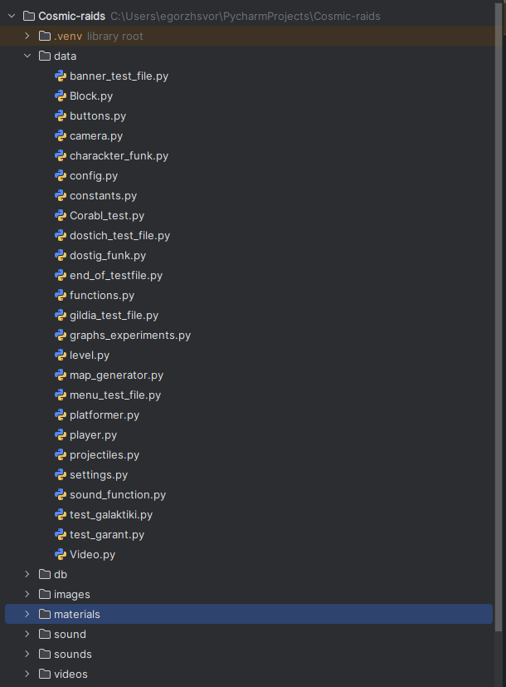

Структура
Структура проекта разбита на несколько папок: data, db, images, sounds
Количество строчек кода:
main.py - 65
player.py - 400
platformer.py - 370
map_generator.py - 370
projectiles.py - 113
functions.py - 93
прочие файлы со сценами - 870
итого: примерно 2282

Slide 5
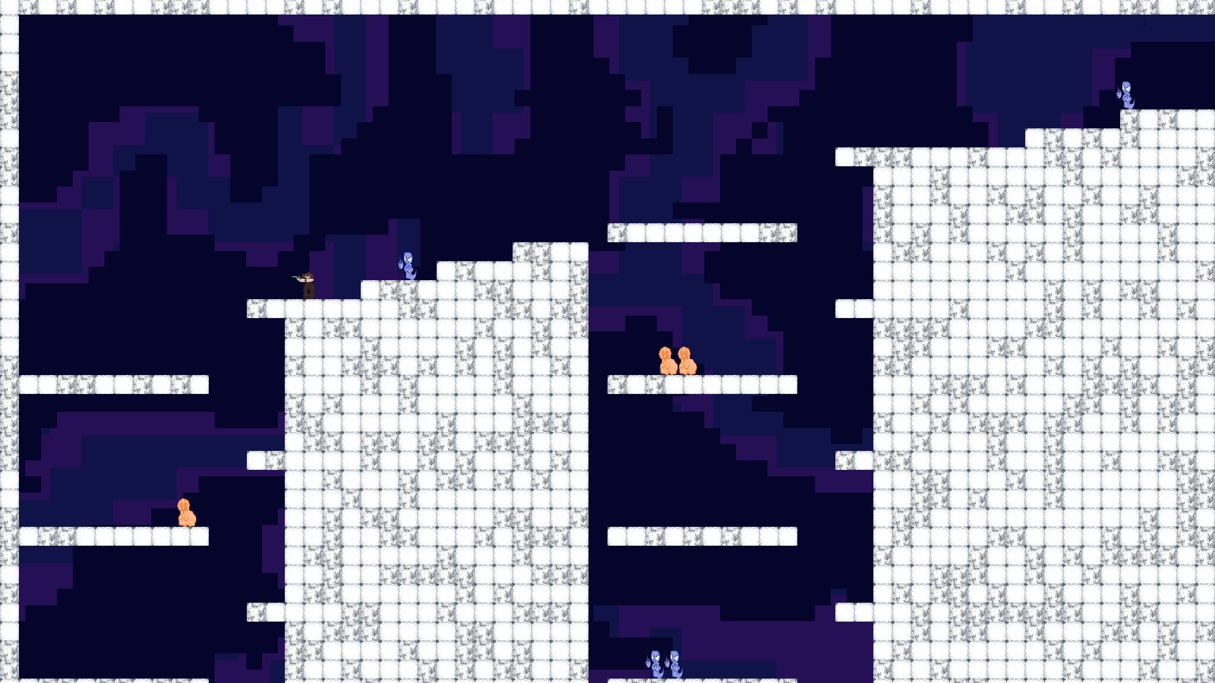
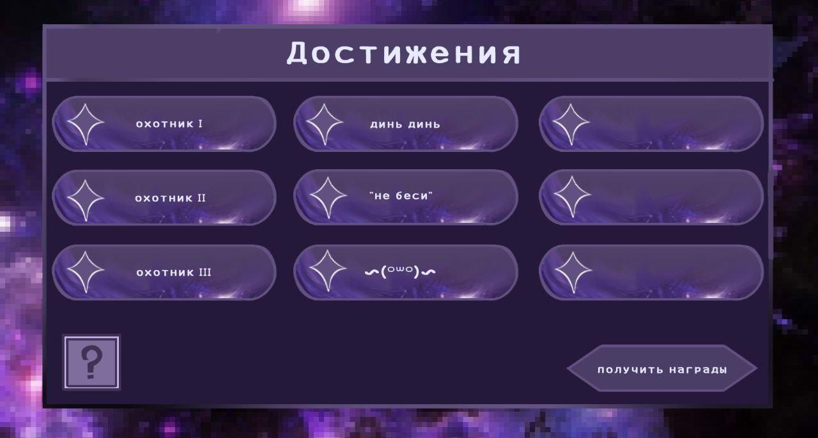
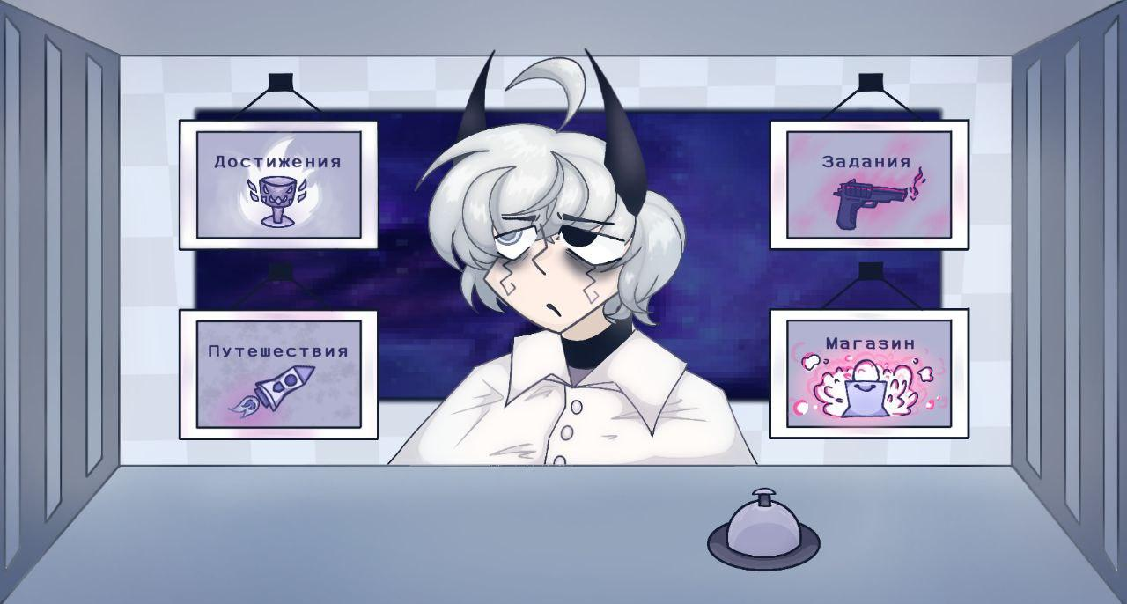

Скрины работы

Slide 6
Премии
Звуки
Анимации
Собственные спрайты

Slide 7
Материалы
pythonru.com
proproprogs.ru
rutube.ru / youtube.com
hubr.com
stackoverflow.com

Slide 8

О проекте
Ссылка: https://github.com/maslo-ruk/Cosmic-raids
Примерное коли-
чество строк:
2200 +

Slide 9
Спасибо за внимание!
Готовы с радостью ответить на все ваши вопросы.

